Slide 1

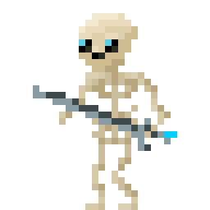

Necromancer`s Gate
Рогалик на Python
001

Slide 2





Возможности
Несколько уровней, меняющиеся в случайном порядке.
Предметы со своими действиями (зелья, броня, оружие)
Отдельная сцена боя с врагами.
Личный кабинет
Статистика

Slide 3
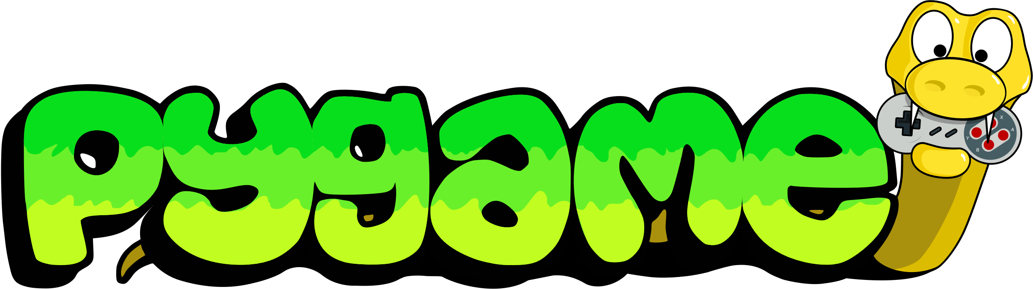

Использованные библиотеки
PyGame
SQLite3
Библиотека для разработки мультимедийных приложений, таких как видеоигры, с использованием Python.
Библиотека для создания локальной базы данных и работы с ней.

Slide 4

Спасибо за внимание!
Идея и основные механики – Мочалов Никита.
Работа с базой данных – Глазунов Никита.
Игра сделана по мотивам игры Pixel Dungeon.

